Slide 2
Heltec Wifi kit 32
Quick start

Slide 3
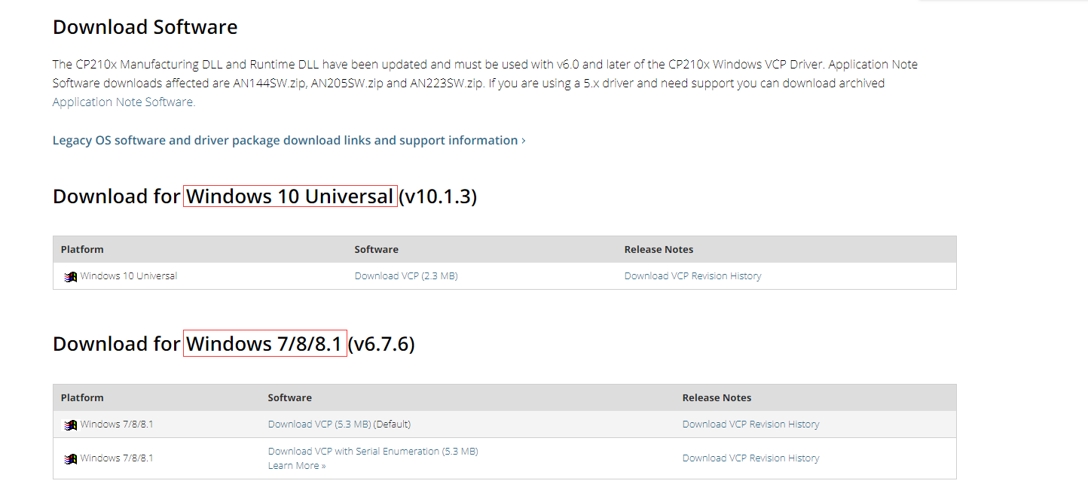
SiLabs CP2104 Driver
Link: https://bitly.com.vn/WuyoL
Cài đặt CP2104 Driver trước khi cài đặt thư viện hỗ trợ ESP32 trên Arduino IDE.
Click vào đường link bên trên để truy cập website download.
Phần mềm hỗ trợ cả Window và Mac.

Slide 4
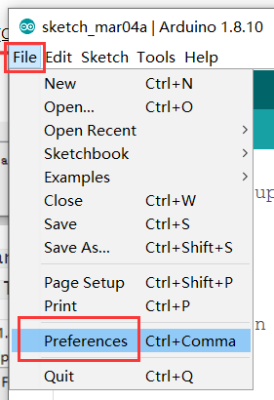
Arduino ESP32 Support
Cài đặt thông qua Arduino IDE
Mở Arduino IDE
Chọn File -> Preferences
Sau đó sẽ xuất hiện bảng Preferences

Slide 5
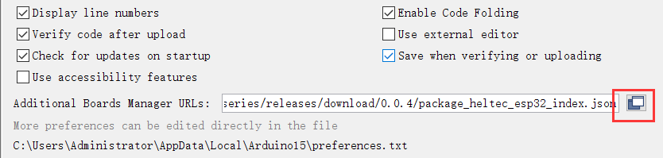
Arduino ESP32 Support
Link: https://resource.heltec.cn/download/package_heltec_esp32_index.json
Click vào nút ở mục Additional Boards Manager URLs
Copy và paste link phía trên và nhấn OK.

Slide 6
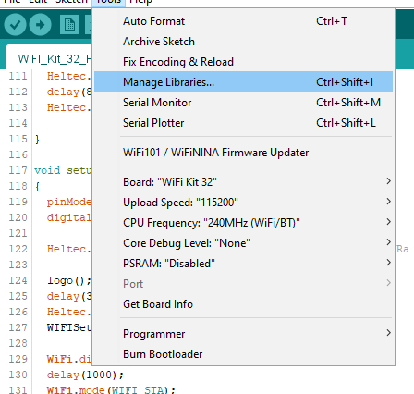
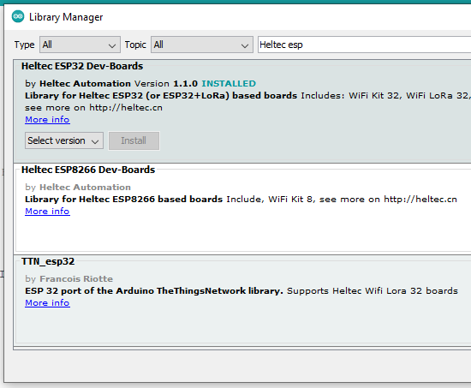
Heltec ESP32
Tool -> Manage Libraries -> Nhập Heltec esp32
B2
B1

Slide 7
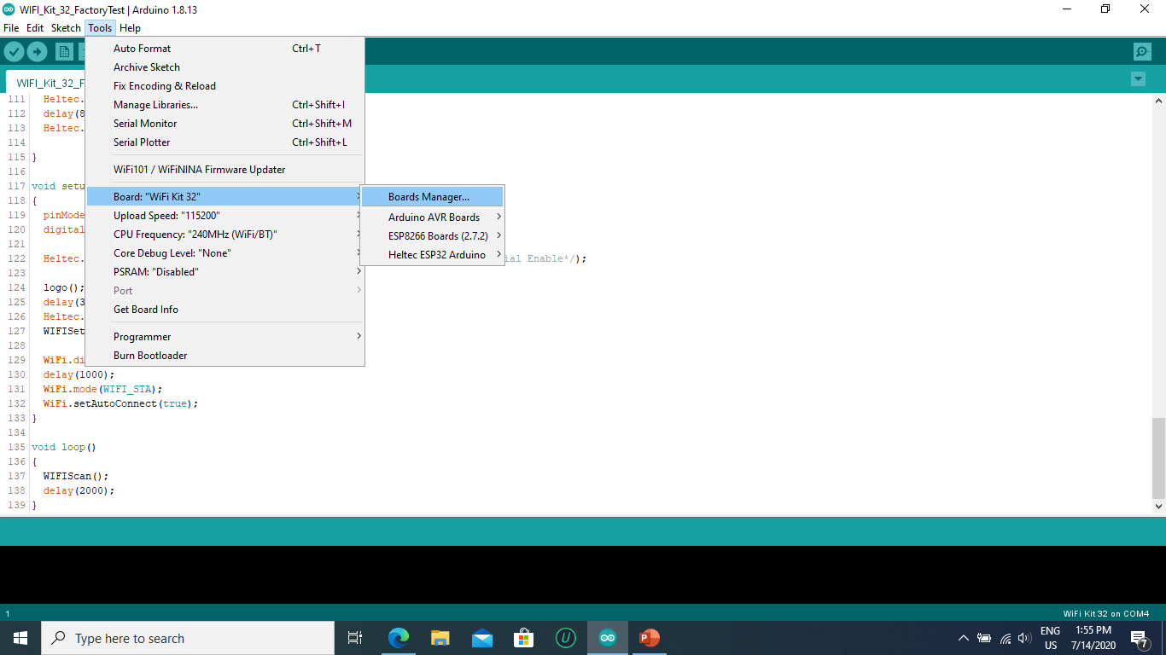
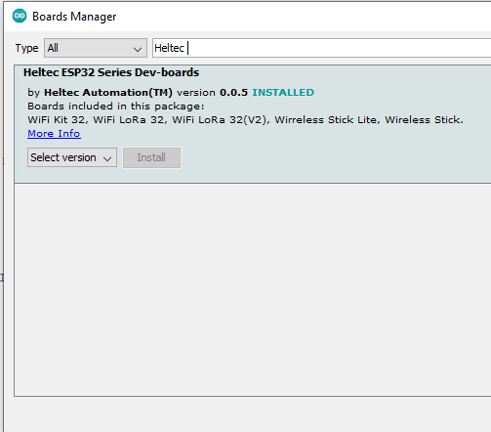
Tùy chỉnh
Tool -> Boards ”Tên board” -> Boards Manager
B2
B1

Slide 8
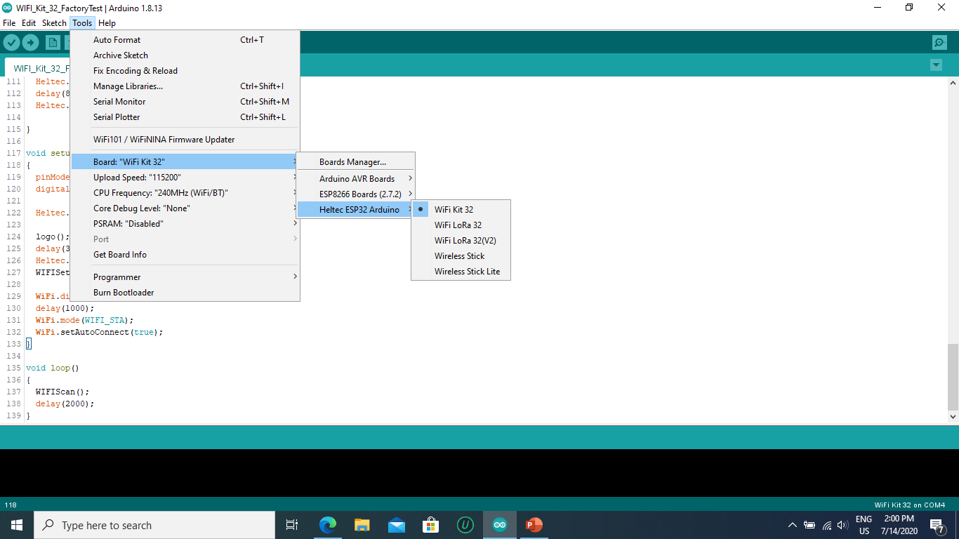
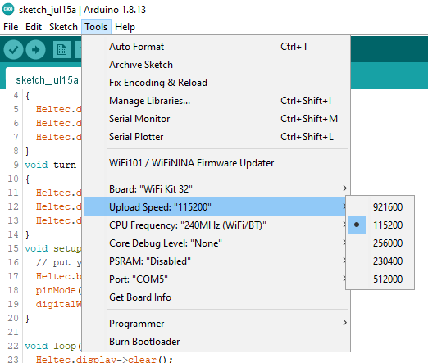
Tùy chỉnh
Chọn baudrate là 921600.
B3
B4

Slide 9
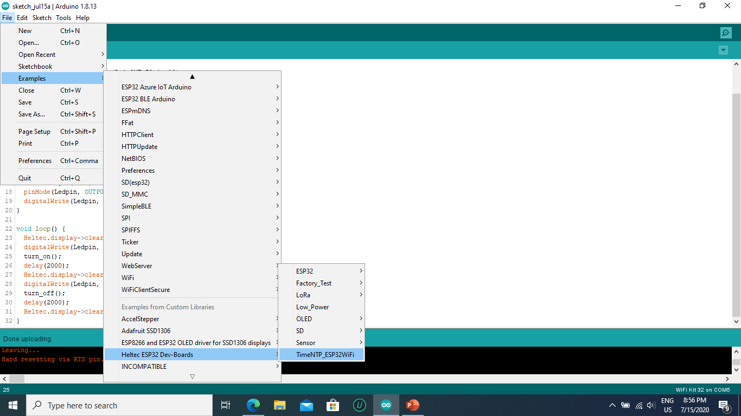
Example

Slide 10
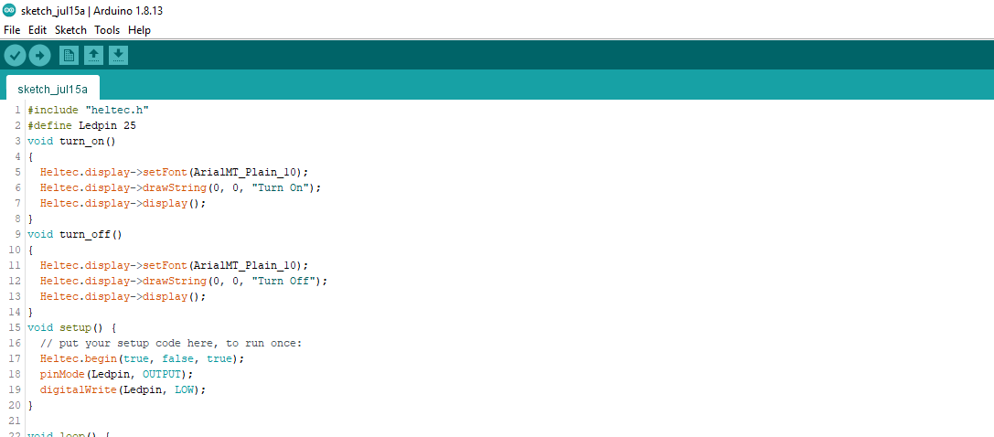
Example
LED blink & Display on OLED

Slide 11

Example
LED blink & Display on OLED

